Slide 1
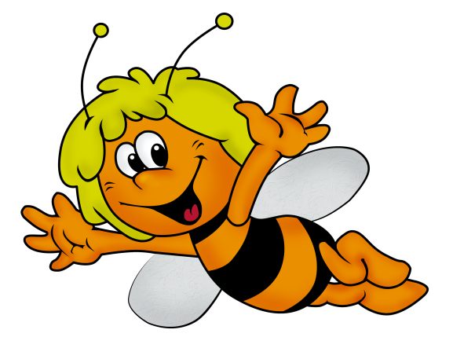
Муниципальное бюджетное дошкольное образовательное учреждение
«Детский сад «Пчелка»
с.Карамахи Буйнакского района
Поддержка и сопровождение талантливых детей
«Одаренность человека - это маленький росточек, едва проклюнувшийся из земли и требующий к себе огромного внимания.
Необходимо холить и лелеять, ухаживать за ним, сделать все необходимое, чтобы он вырос и дал обильный плод.
В. А. Сухомлинский
Муниципальный этап Республиканского конкурса
«Лучший детский сад года Дагестана - 2021»
(Приказ № 127 от 07.10.2021МКУ «УОБР»)
Заведующая: Алигаджиева Калимат Ахмедовна

Slide 2
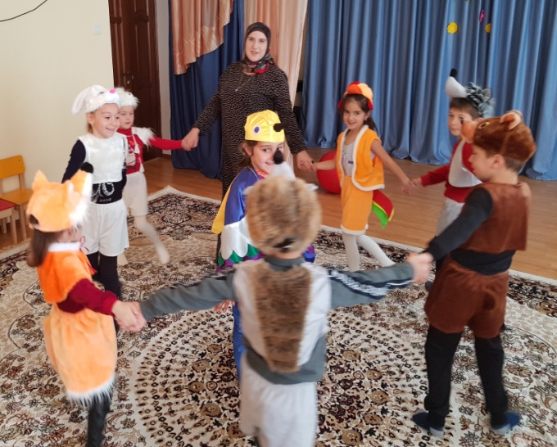
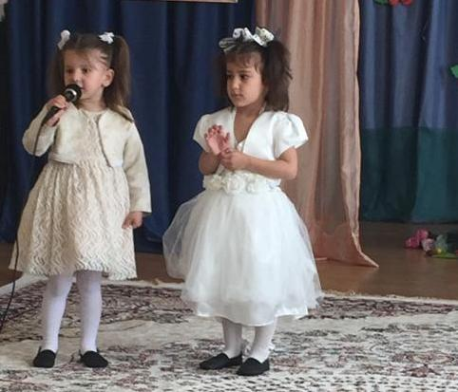
Актуальность
Самым сенситивным периодом для развития способностей является раннее детство и дошкольный возраст. Для ребенка этого возраста характерна высокая познавательная активность, повышенная впечатлительность, потребность в умственной нагрузке. У него развита интуиция, яркость, фантазия, творческое воображение, нестандартность мышления, кроме этого, проявляется особая чувствительность, отзывчивость на окружающее, конкретность представляемых образов и легкость манипулирования ими.
Исходя из этого, для развития творческих способностей в образовательных учреждениях необходимо своевременно выявлять детей с предпосылками одаренности, проводить специальную работу по сохранению и дальнейшему развитию их способностей, опираясь на собственную активность детей, объединяя усилия педагога-психолога, воспитателей, узких специалистов, родителей.
Одним из направлений работы дошкольного учреждения, является работа с одаренными детьми, которая является неотъемлемой частью более широкой проблемы реализации творческого потенциала личности. Сегодня разработана и действует президентская программа "Дети России", где есть раздел "Одаренные дети".
:

Slide 3
Цель ДОУ:
создание условий для выявления и развития одаренных дошкольников через различные формы и методы работы в ДОУ, включая тех, чья одарённость в настоящий момент может быть ещё не проявившейся, а также просто способных детей, в отношении которых есть серьёзная надежда на дальнейший качественный скачок в развитии их способностей
Задачи ДОУ:
1. создание системы выявления и сопровождения одарённых детей, их специальной поддержки;
2. оказание социально-психологической поддержки одаренных и способных детей;
3. отбор среди различных систем обучения тех методов и приёмов, которые способствуют развитию самостоятельности мышления, инициативности и творчества;
4. расширение возможностей для участия способных и одарённых дошкольников в творческих выставках, различных конкурсах на разных уровнях.

Slide 4
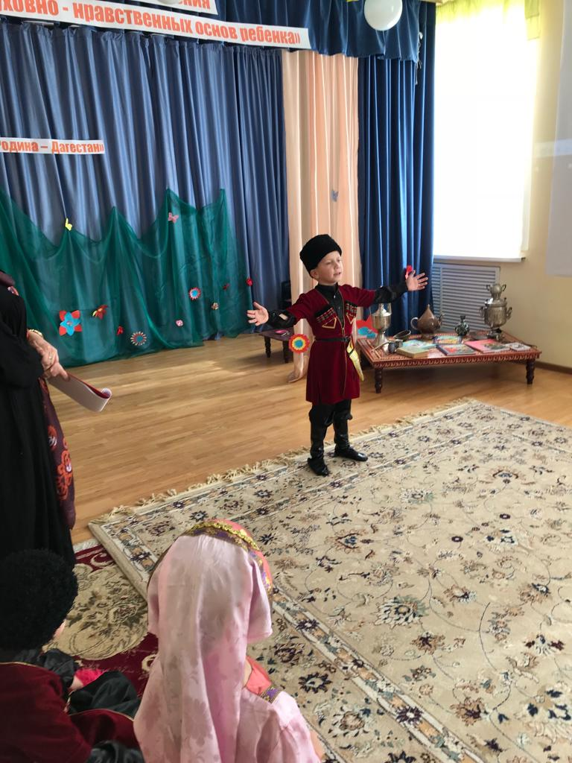
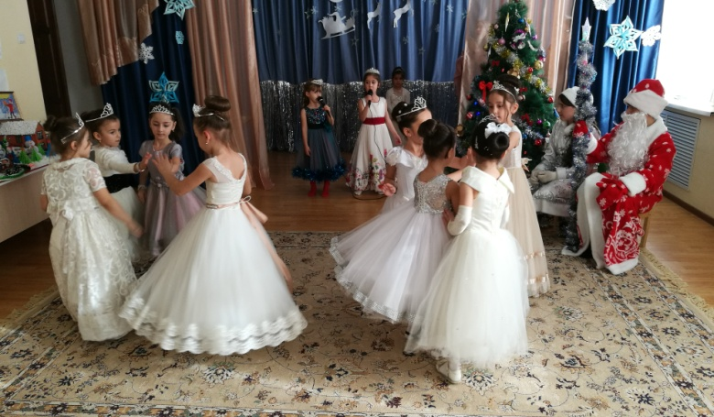
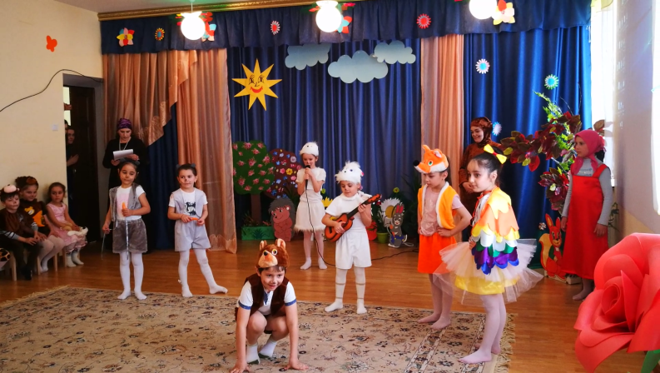
5 основных принципов педагогической деятельности в работе с одарёнными детьми:
1. Принцип максимального разнообразия предоставленных возможностей для развития личности.
2. Принцип возрастания роли внеурочной деятельности.
3. Принцип индивидуализации и дифференциации обучения.
4. Принцип создания условий для совместной работы дошкольника при минимальном участии педагога.
5. Принцип свободы выбора дошкольником дополнительных образовательных услуг, помощи, наставничества.

Slide 5
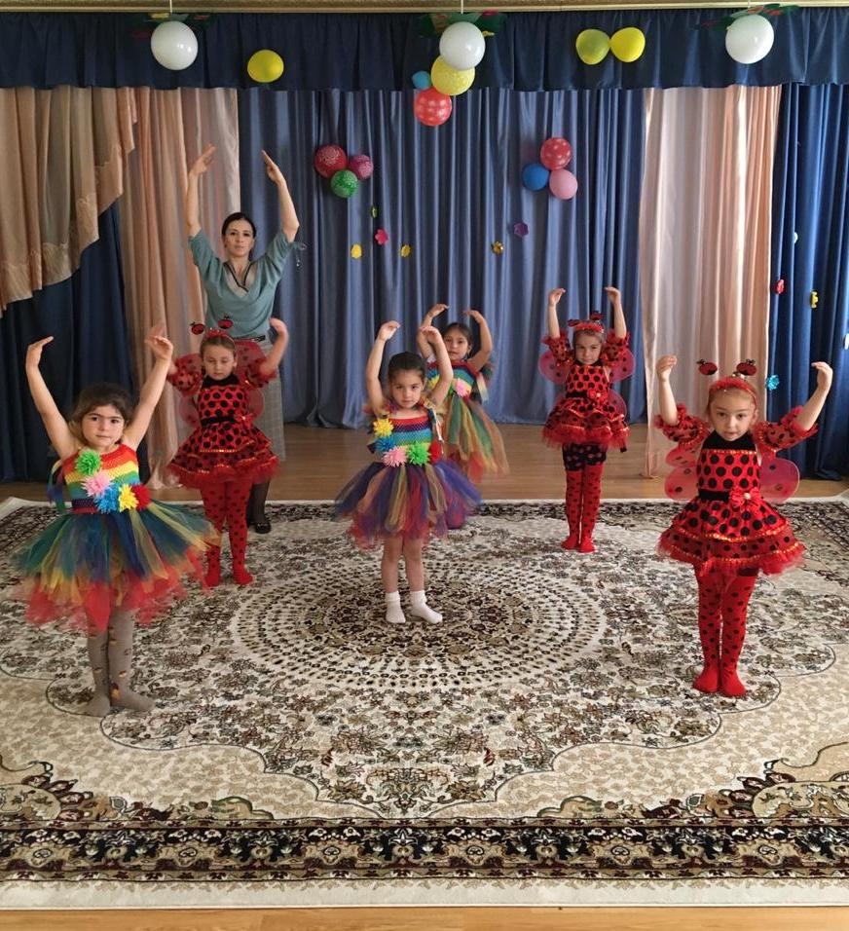
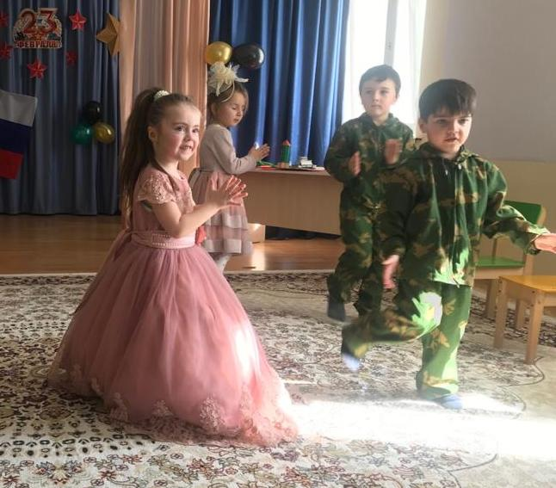
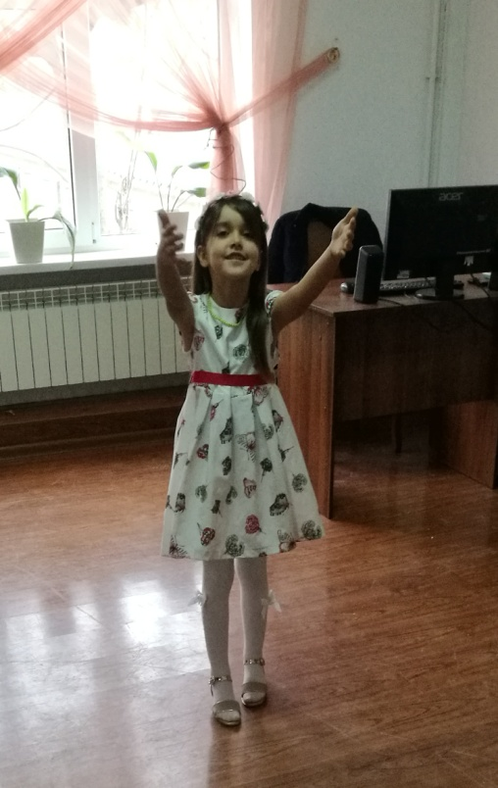
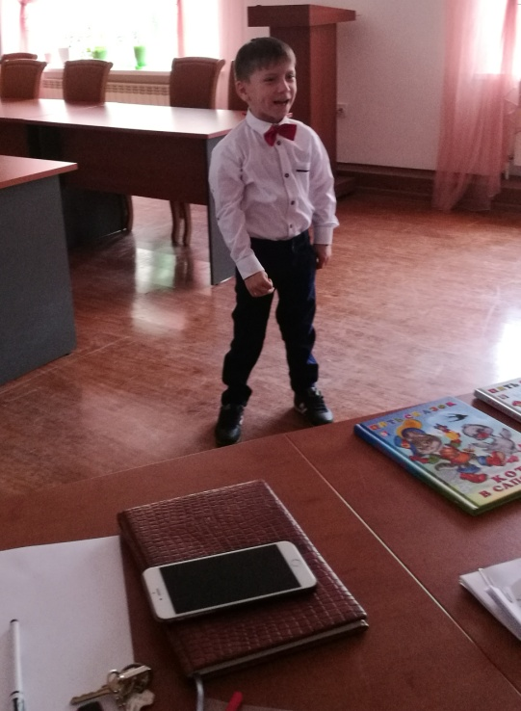
Формы работы с одаренными детьми:
✓ групповые занятия с одаренными детьми;
✓ индивидуальные занятия;
✓ конкурсы, викторины, интеллектуальные олимпиады, спортивные игры;
✓ дополнительные образовательные услуги в кружках по направлениям;
✓ исследовательская деятельность.

Slide 6
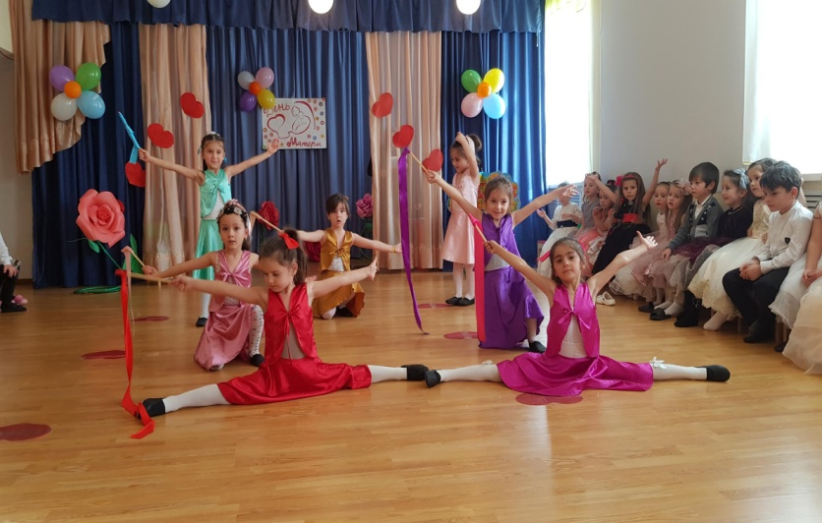
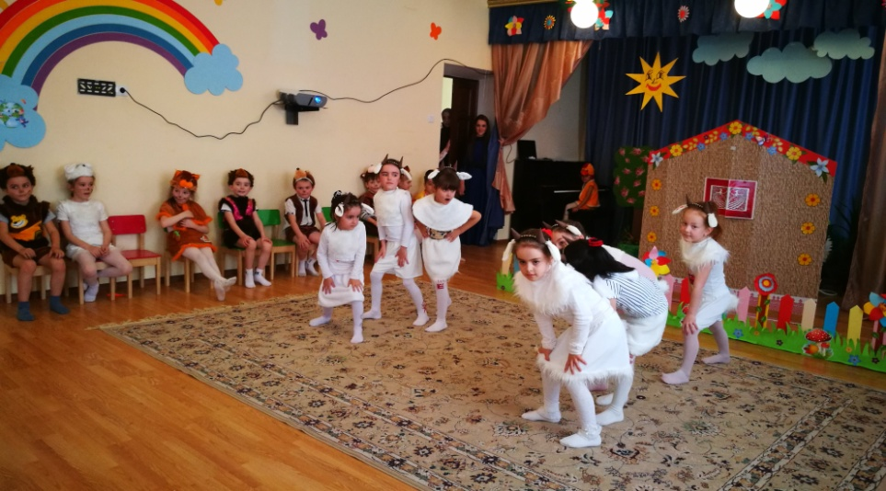
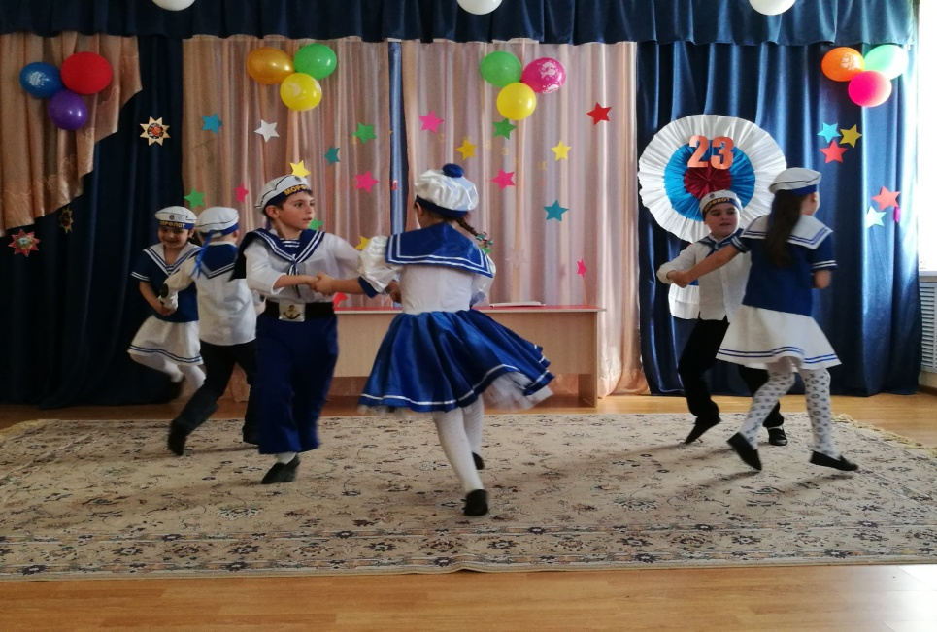
Уровни развития способностей
Гениальность Талант Одаренность

Slide 7
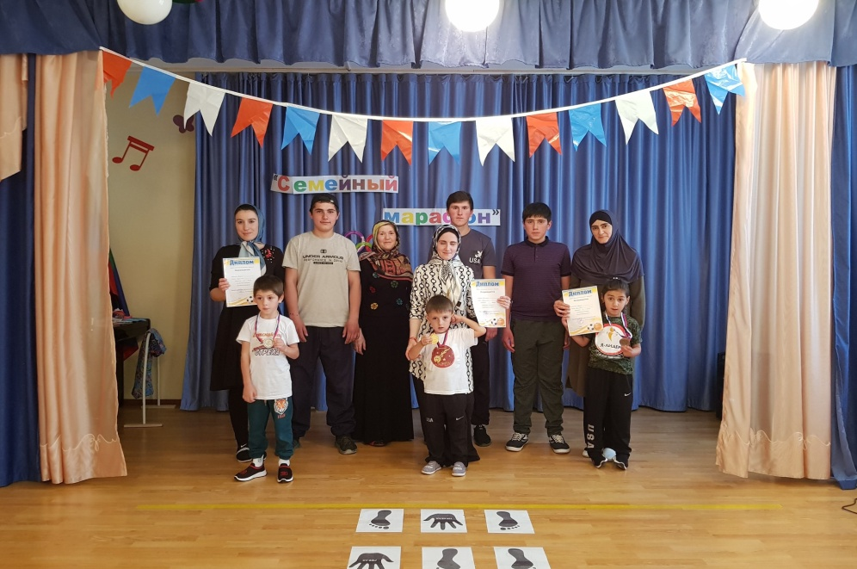
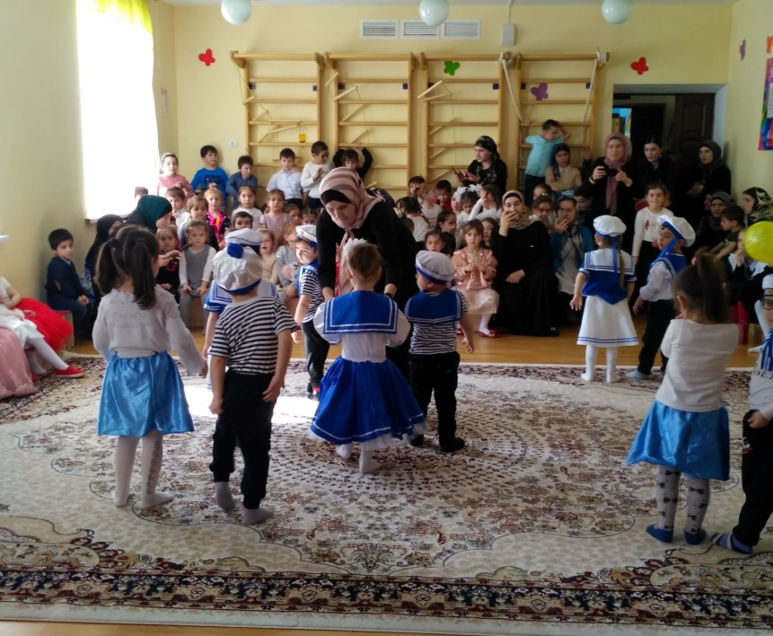
РАБОТА С СЕМЬЕЙ
1. Просвещение родителей через систему родительских собраний, бесед.
2. Защита интересов и прав ребенка в «трудных» семьях .
3. Организация и совместное проведение свободного времени.
4. Поддержка и поощрение семьи.
5. Оказание адресной помощи малообеспеченным и неполным семьям.
6. Благодарственные письма, Дипломы.
7. Публикации в СМИ.

Slide 8
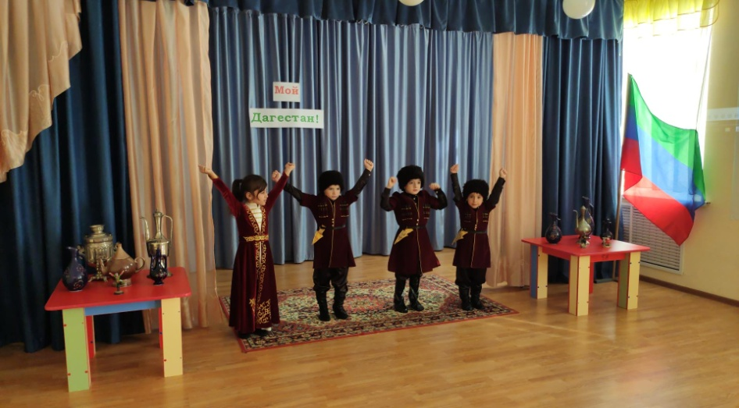
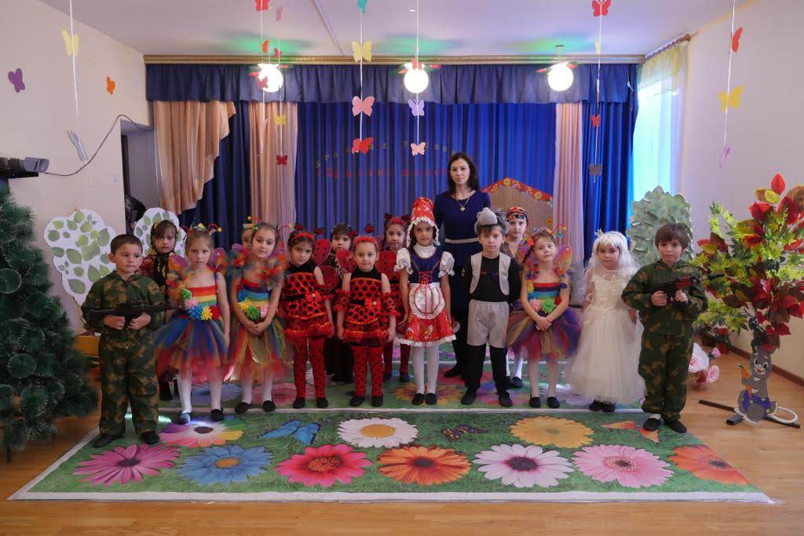
Результаты реализации работы и критерии оценки:
Появление новых возможностей в работе с одаренными детьми;
Сформированный государственный и социальный заказ на работу с одаренными детьми;
Наличие системы диагностики одаренности детей;
Наличие адресного мониторинга и ведение статистки (базы данных) состояния работы с одаренными детьми;
Создание научно-методического комплекса технологий социально-педагогического сопровождения одаренных детей в ДОУ;
Создание системы повышения квалификации педагогов в работе с одаренными детьми;
Создание дошкольной системы олимпиад, конкурсов для одаренных детей разного возраста;
Создание новой нормативно-правовой базы, позволяющей осуществлять эффективную работу с одаренными детьми;
Создание системы мотивационной поддержки работы с одаренными детьми;
Рост качества образования;
Удовлетворенность детей и родителей состоянием работы с одаренными детьми в ДОУ.

Slide 9
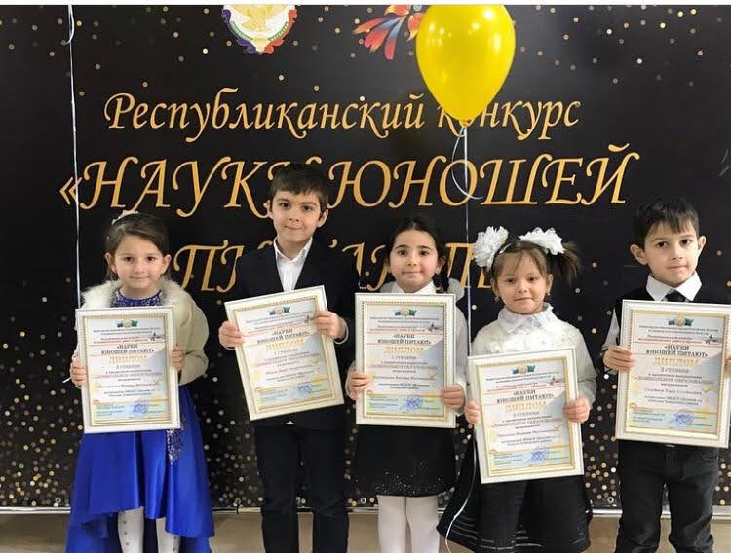
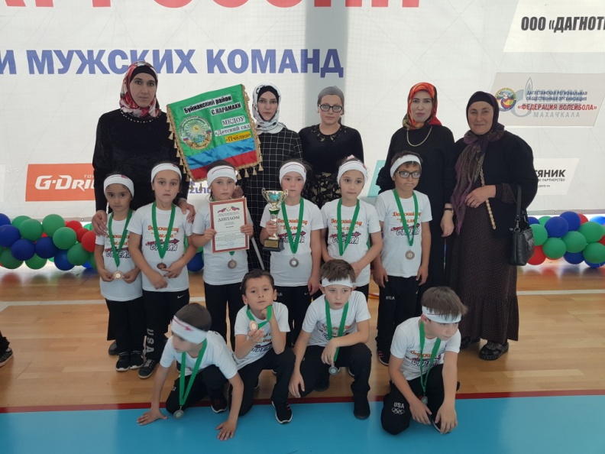
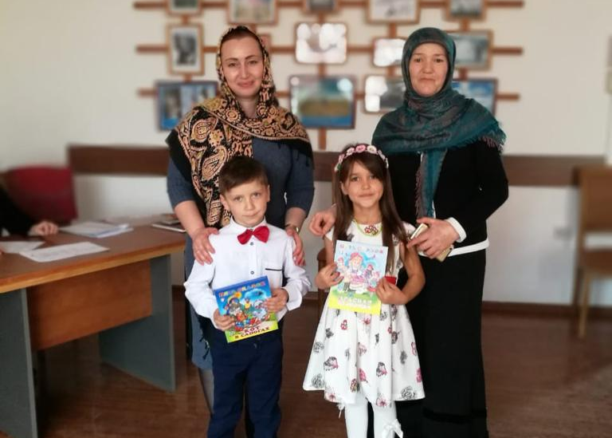
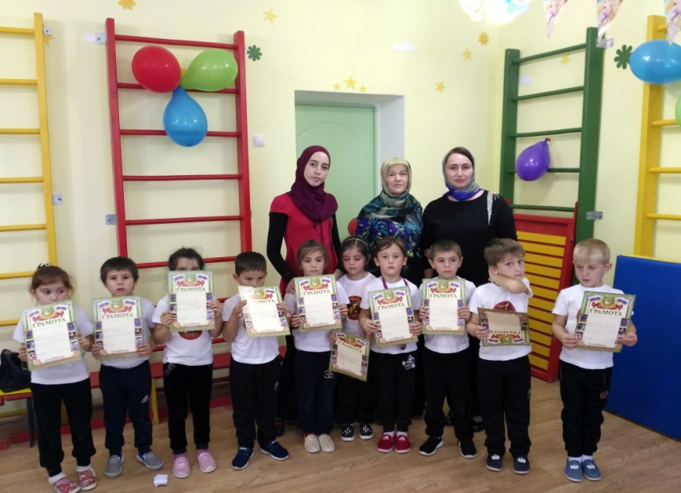

Slide 10
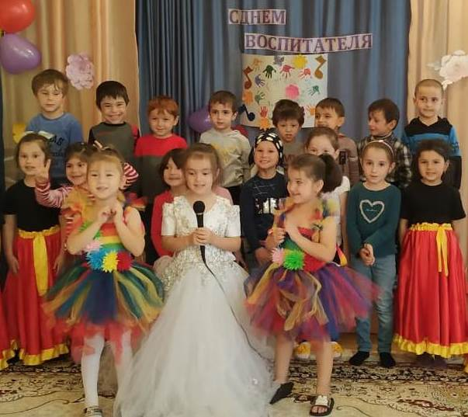
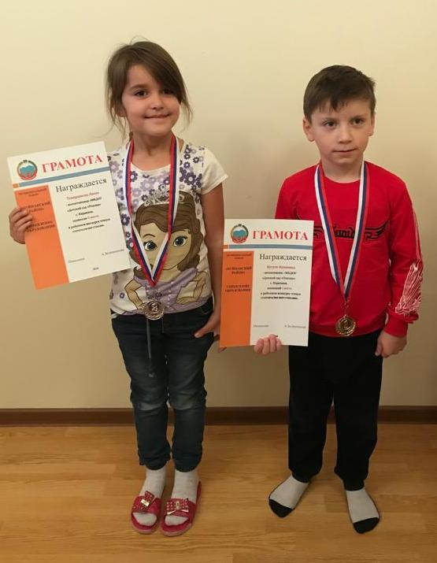
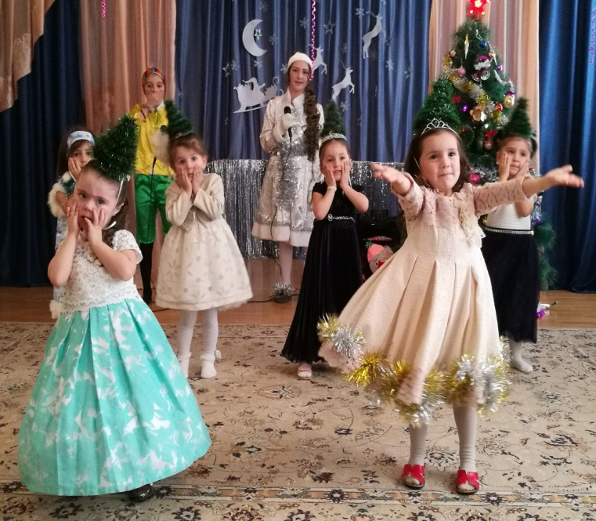
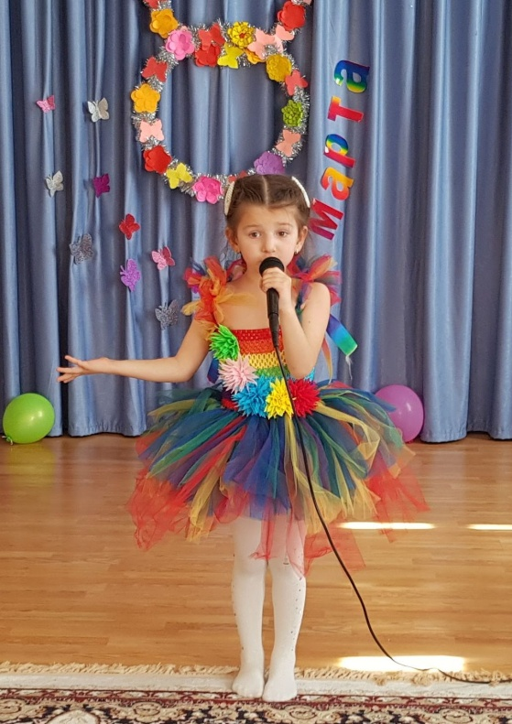
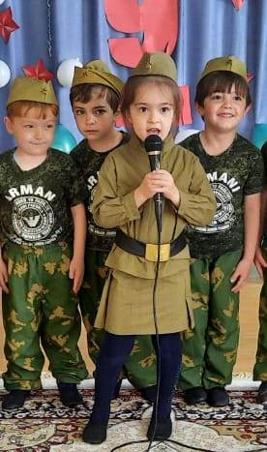
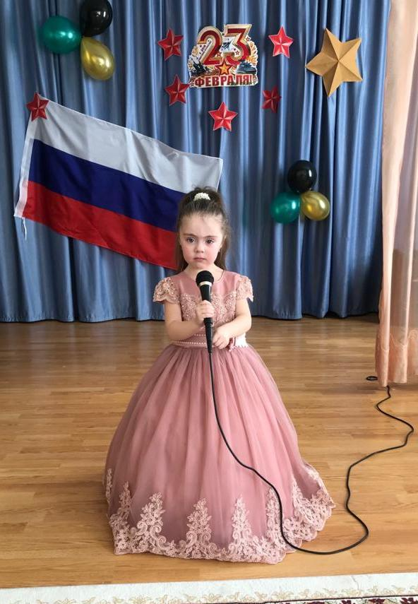
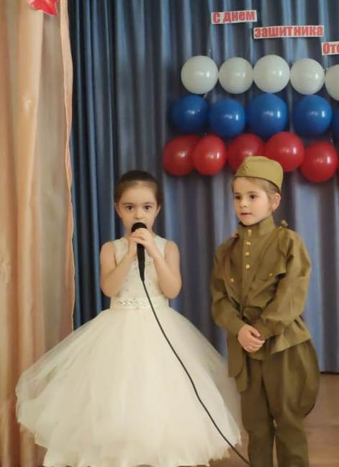

Slide 11
Спасибо за внимание! До новых встреч!

